Slide 1
Вступление
Оценка рыночного риска портфеля
Портфель из ОФЗ, акций и валюты. Считаем VaR и ES методом Монте-Карло.
Notes:
[Вступление]
Добрый день. Мы оценивали рыночный риск портфеля из государственных облигаций, акций и валюты. Портфель стоит двести шестьдесят миллионов рублей: пятьдесят в пяти выпусках ОФЗ, десять в десяти акциях и двести в долларе и евро. Оценку делаем на второе декабря две тысячи двадцать пятого года. Дальше я коротко покажу, что мы сделали, а потом каждый расскажет свою часть.

Slide 2
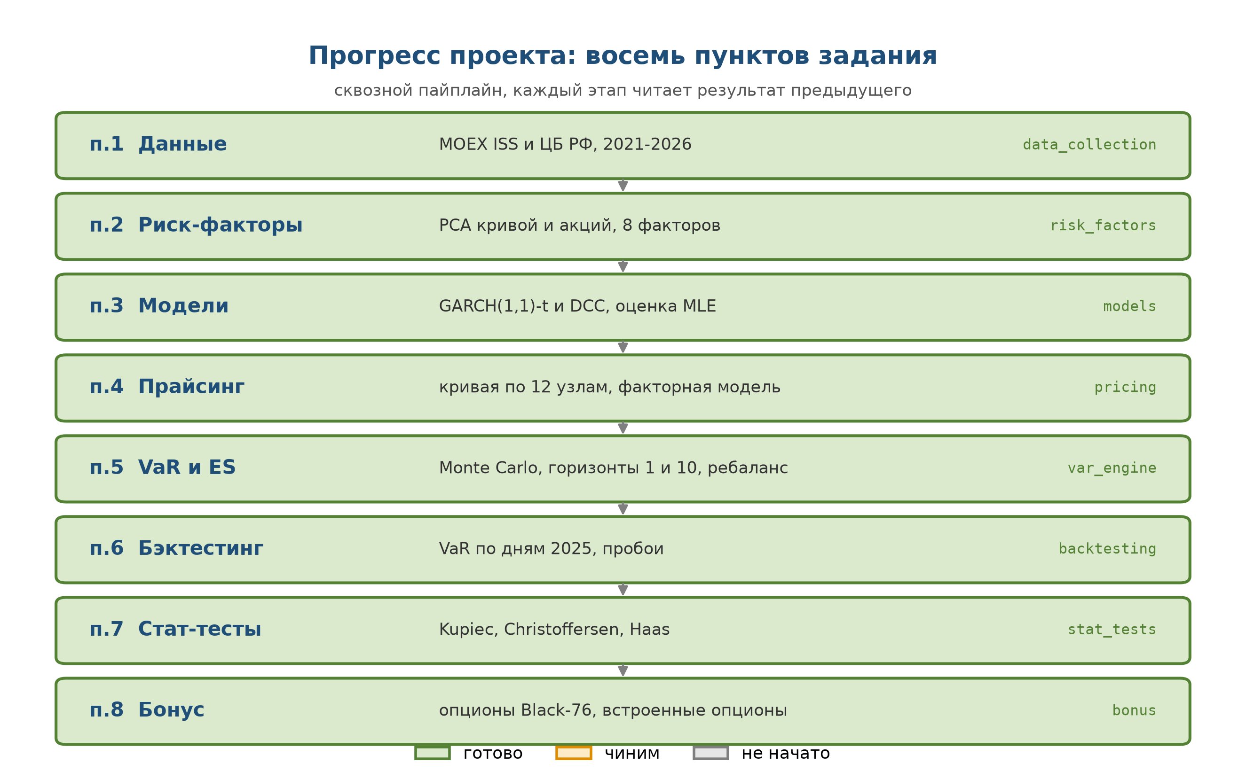
Вступление
Что мы сделали
Сквозной пайплайн из восьми пунктов: от сбора данных до оценки риска и проверок.
Notes:
[Вступление]
Работа построена как единый пайплайн. Сначала собрали данные с Московской биржи и Банка России. Потом выделили восемь риск-факторов, подобрали для них модели и оценили параметры. Затем научились считать справедливую цену каждого инструмента, посчитали VaR и ES, проверили модель на всём две тысячи двадцать пятом году и формальными тестами. В конце два дополнительных портфеля с опционами. Каждый этап читает результат предыдущего, поэтому запуск идёт строго по порядку.

Slide 3
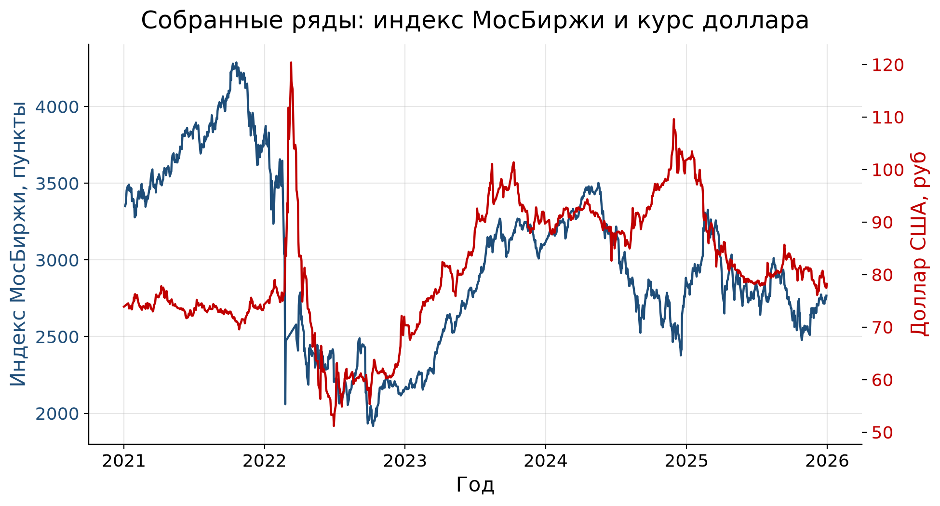
Сева, данные и риск-факторы
Данные: что собрали
Дневные ряды за 2021-2026. Источники: Московская биржа и Банк России.
Notes:
[Сева, данные и риск-факторы]
Начну с данных. Мы собрали дневные ряды за пять лет, с начала две тысячи двадцать первого по начало две тысячи двадцать шестого года. Это кривая доходности на сроках от трёх месяцев до тридцати лет, десять выпусков ОФЗ, двенадцать акций, индексы, нефть и официальные курсы доллара и евро. Всё из разрешённых источников, с Московской биржи и с сайта Банка России, без ручной правки. На графике для примера индекс МосБиржи и курс доллара за весь период.

Slide 4
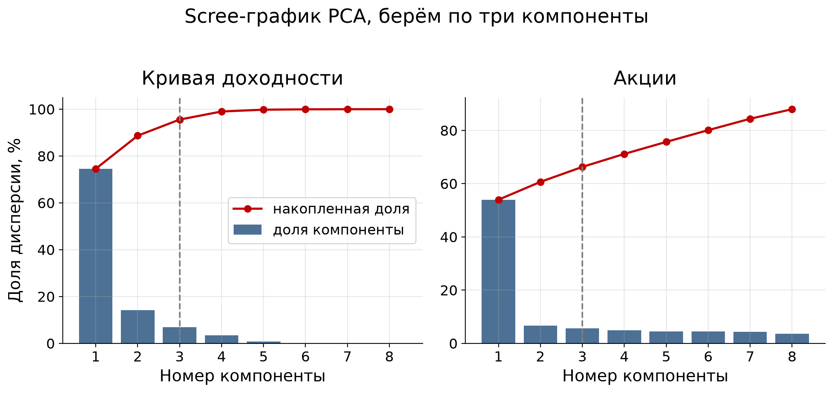
Сева, данные и риск-факторы
Риск-факторы: метод главных компонент
Восемь факторов. Три компоненты объясняют 95.6% движения кривой.
Notes:
[Сева, данные и риск-факторы]
Рядов много, поэтому мы сжали их методом главных компонент. По кривой доходности три компоненты объясняют почти девяносто шесть процентов всех её изменений, это уровень, наклон и кривизна. По акциям взяли три компоненты, первая из них это общий рыночный фактор, он почти повторяет индекс. Добавили курсы доллара и евро. Получилось восемь риск-факторов, через них дальше описывается весь портфель.

Slide 5
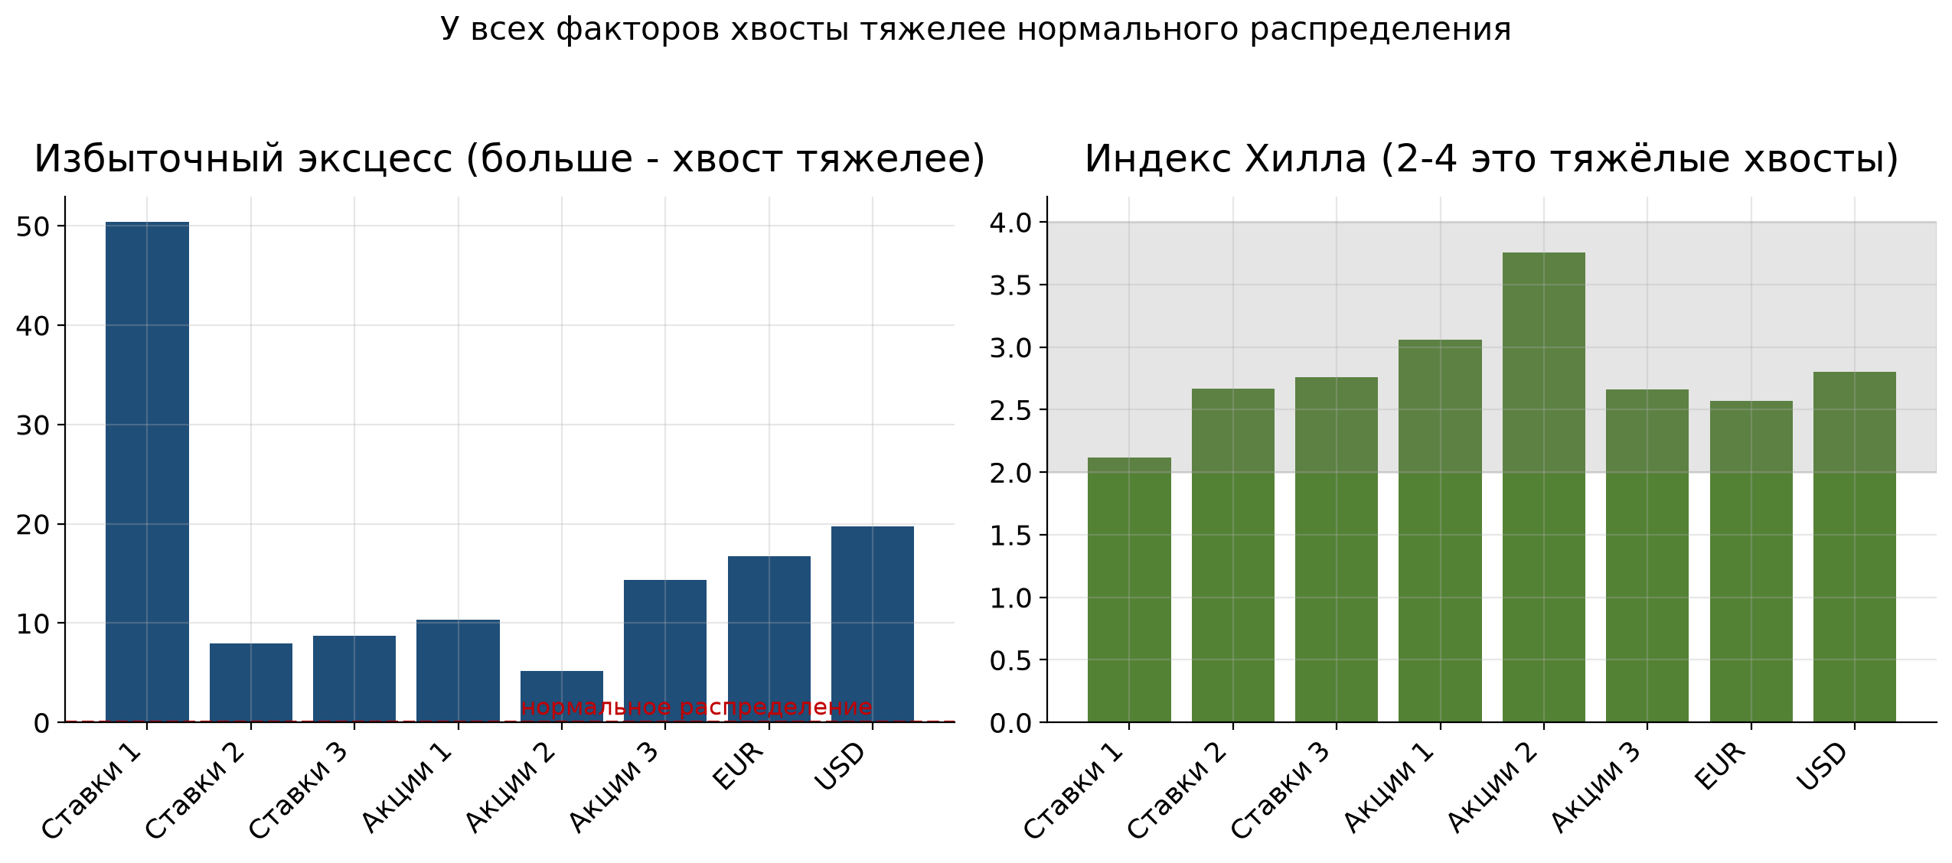
Сева, данные и риск-факторы
Тяжёлые хвосты
У всех факторов хвосты тяжелее нормального. Это закладываем в модель.
Notes:
[Сева, данные и риск-факторы]
Ещё одно важное наблюдение. У всех факторов распределения с тяжёлыми хвостами. Слева избыточный эксцесс, у нормального распределения он равен нулю, у нас везде заметно выше. Справа индекс Хилла, он в диапазоне от двух до четырёх, это признак тяжёлых хвостов. Значит большие движения случаются чаще, чем у нормального распределения. Если это не учесть, риск будет занижен, поэтому дальше мы берём распределение Стьюдента. На этом моя часть всё, передаю слово.

Slide 6
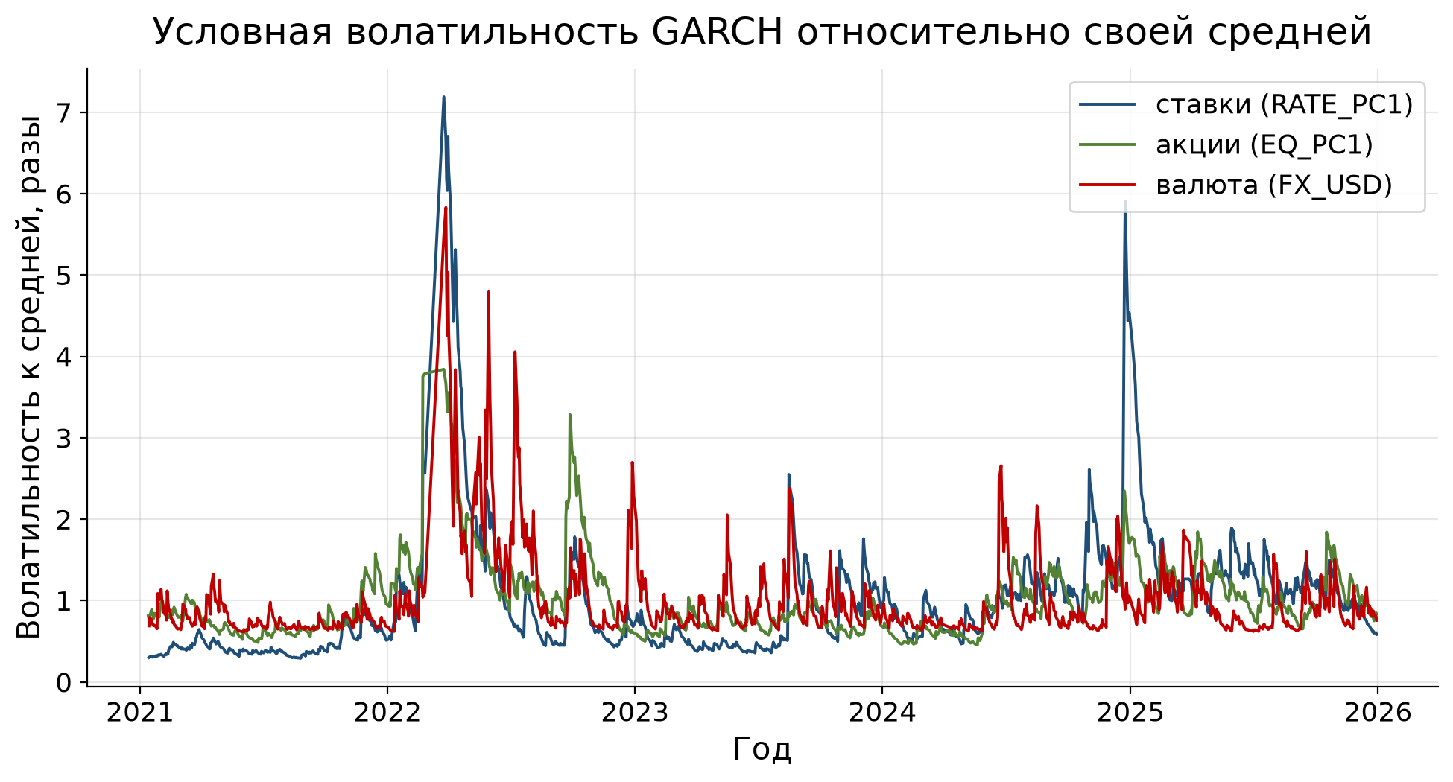
Лёша, модели и оценка инструментов
Модели: волатильность не постоянна
Волатильность собирается в кластеры. Её описывает модель GARCH.
Notes:
[Лёша, модели и оценка инструментов]
Моя часть это модели и цены. Волатильность факторов меняется во времени и собирается в кластеры: после резкого дня обычно идёт ещё несколько бурных. Хорошо видно по весне две тысячи двадцать второго года. Такую динамику описывает модель GARCH, мы подобрали её для каждого фактора. Связь между факторами тоже не постоянна, для неё добавили модель DCC, она делает корреляции подвижными во времени.

Slide 7
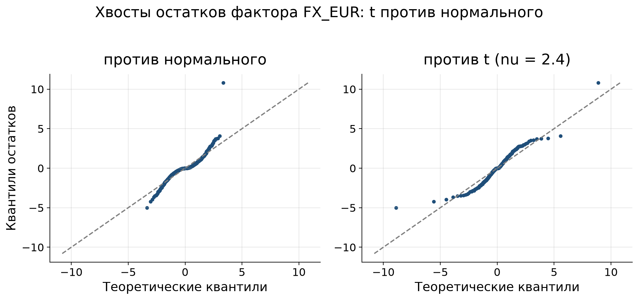
Лёша, модели и оценка инструментов
Распределение Стьюдента, оценка через правдоподобие
Стьюдент описывает хвосты лучше нормального. Параметры оценили методом MLE.
Notes:
[Лёша, модели и оценка инструментов]
Все параметры мы оценили методом максимального правдоподобия, как требует задание. Здесь сравнение для валютного фактора. Точки это реальные данные. Относительно нормального распределения на хвостах они уходят в сторону, а на распределение Стьюдента ложатся ровно. По обоим критериям качества Стьюдент выигрывает у всех восьми факторов. Самый тяжёлый хвост у евро, там резкие движения рубля.

Slide 8
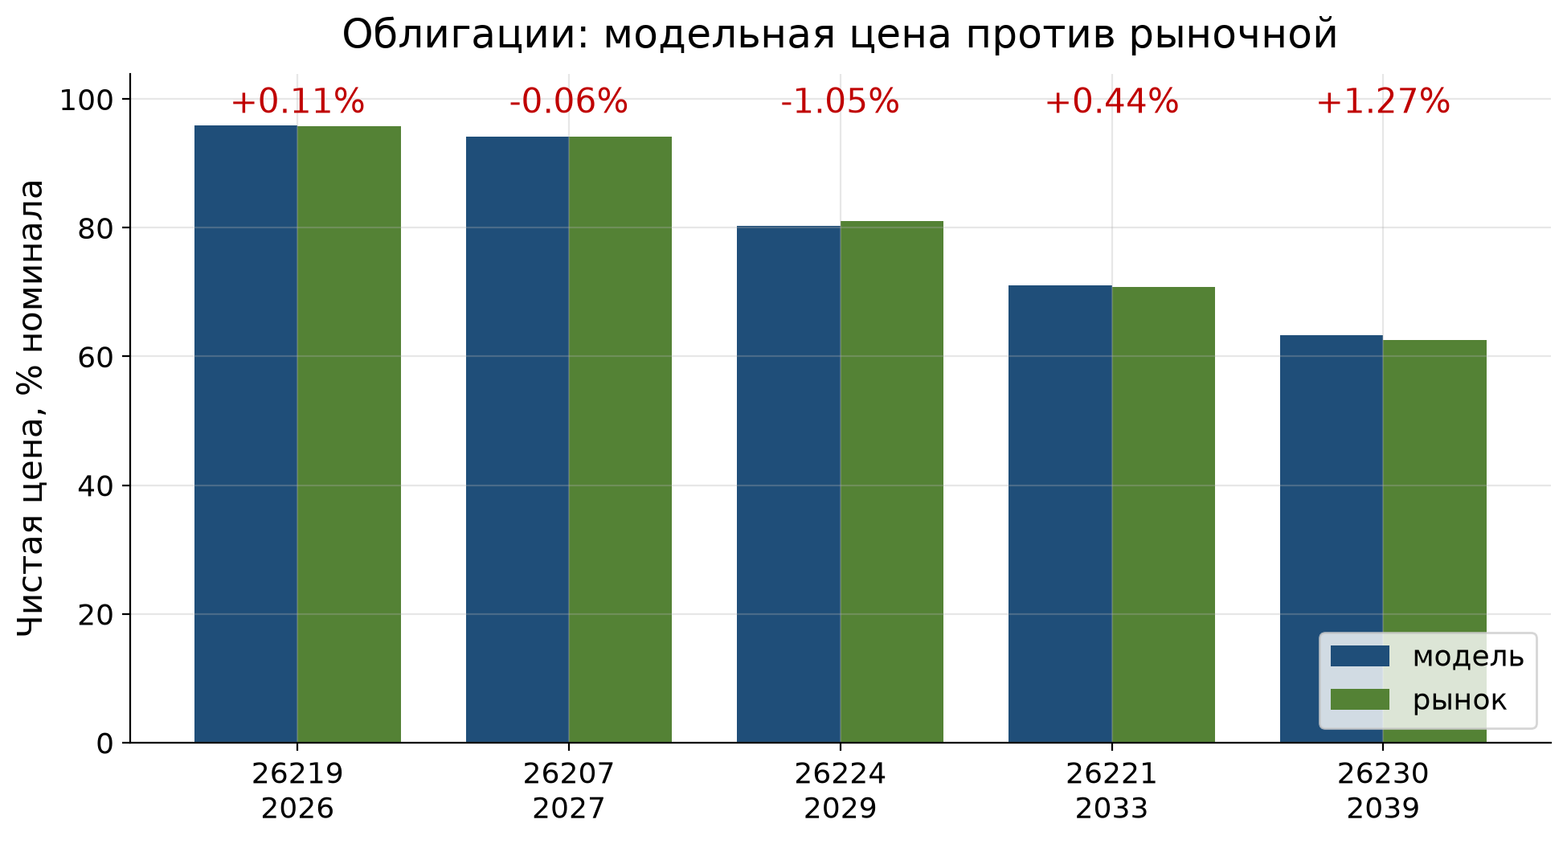
Лёша, модели и оценка инструментов
Оценка облигаций
Модельная цена близка к рыночной. Средняя ошибка меньше процента.
Notes:
[Лёша, модели и оценка инструментов]
Теперь цены. Облигации мы оцениваем дисконтированием будущих купонов и номинала по кривой Банка России. Модельная цена сходится с рыночной хорошо: средняя ошибка около половины процента, самая большая чуть больше процента и только на самом длинном выпуске до тридцать девятого года. Накопленный купонный доход совпадает с биржевым до копейки. То есть оценка надёжная.

Slide 9
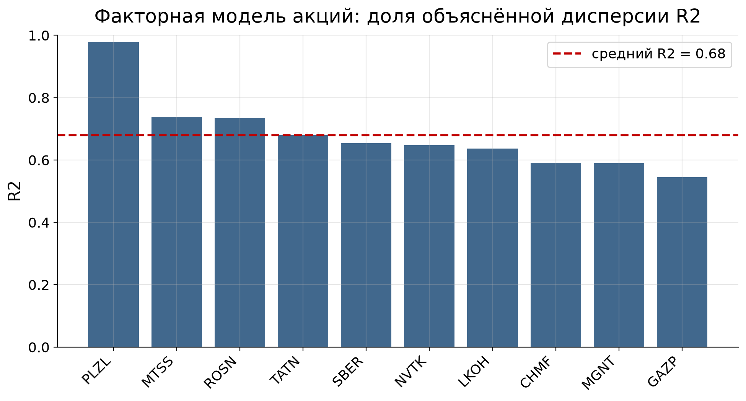
Лёша, модели и оценка инструментов
Оценка акций
Три фактора объясняют в среднем 68% движения акции. Остальное вернули отдельным шоком.
Notes:
[Лёша, модели и оценка инструментов]
Акции мы оцениваем факторной моделью: доходность бумаги зависит от трёх рыночных факторов плюс собственная случайная часть. В среднем три фактора объясняют около двух третей движения акции, у Полюса почти всё, у Газпрома около половины. Оставшуюся примерно треть, это собственный риск каждой бумаги, мы не выбрасываем, а возвращаем отдельным случайным шоком при расчёте риска. Иначе риск по акциям был бы занижен. Передаю слово.

Slide 10
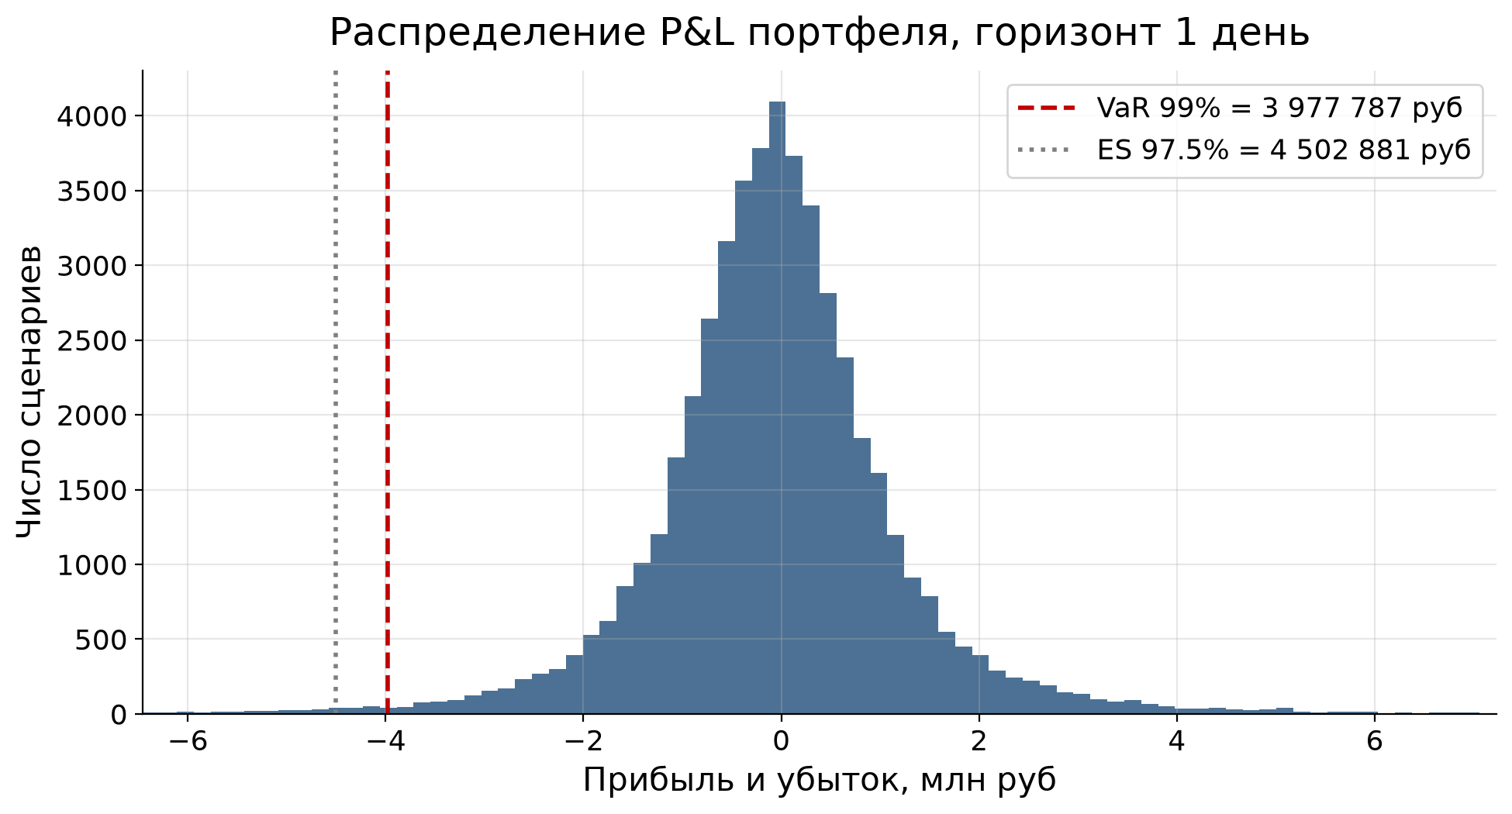
Егор, VaR и ES
VaR и ES: горизонт один день
На один день VaR 99% это 3.98 млн (1.53%), ES 97.5% это 4.50 млн (1.73%).
Notes:
[Егор, VaR и ES]
Моя часть это сам расчёт риска на второе декабря. Мы прогоняем пятьдесят тысяч сценариев по нашим моделям и смотрим распределение прибыли и убытка портфеля. На графике этот разброс на один день, красные линии это меры риска. VaR на уровне девяносто девять процентов это около четырёх миллионов рублей: с вероятностью один процент за день можно потерять больше. Ожидаемый дефицит, это среднее по худшим сценариям, чуть больше, четыре с половиной миллиона. Каждый день портфель возвращаем к исходным пропорциям, как просили в задании.

Slide 11
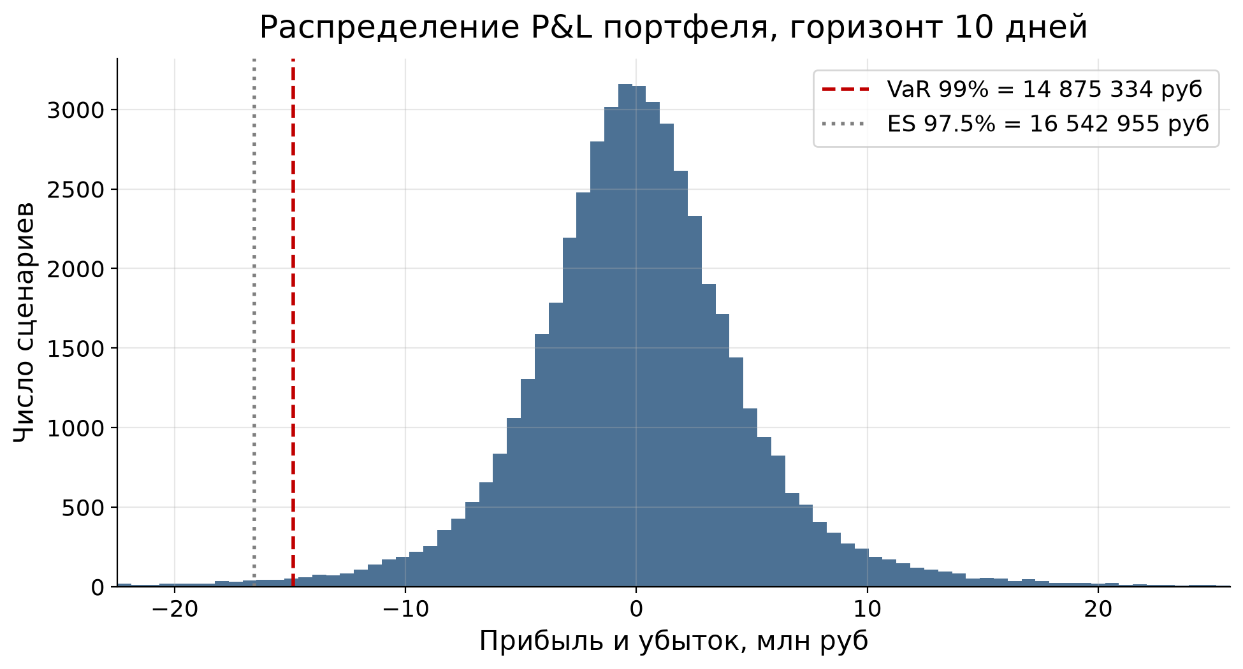
Егор, VaR и ES
VaR и ES: горизонт десять дней
На десять дней VaR 99% это 14.9 млн (5.72%). Основной риск даёт валюта.
Notes:
[Егор, VaR и ES]
На горизонте десять дней потери ожидаемо больше: VaR около пятнадцати миллионов, это почти шесть процентов портфеля. Отношение десятидневного риска к однодневному вышло около трёх и семи, чуть выше корня из десяти, потому что волатильность инерционна и хвосты тяжёлые. Если разложить риск по частям, главный источник это валюта: двести миллионов из двухсот шестидесяти и очень тяжёлые хвосты у рубля. Облигации и акции добавляют заметно меньше.

Slide 12
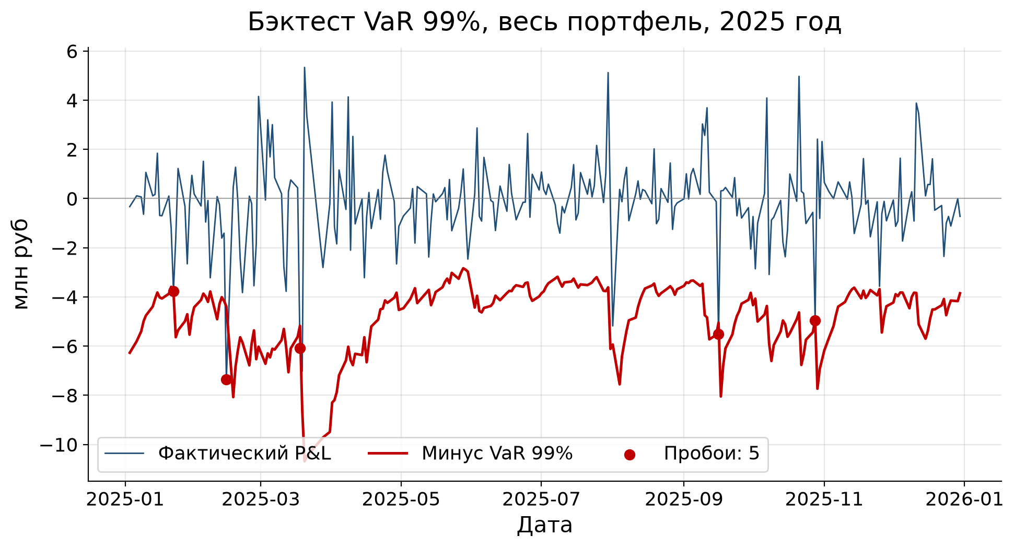
Вика, бэктестинг
Бэктестинг: весь портфель
За 2025 год 5 пробоев из 250 при ожидаемых 2-3. Модель ведёт себя адекватно.
Notes:
[Вика, бэктестинг]
Моя часть это проверка модели на истории. Для каждого торгового дня две тысячи двадцать пятого года мы заново считали VaR на день вперёд и сравнивали с тем, что реально произошло. Пробой это день, когда убыток превысил VaR. По всему портфелю вышло пять пробоев из двухсот пятидесяти при норме около двух-трёх. Это чуть выше нормы, но в пределах разумного. Все пять пробоев пришлись на дни, когда резко дорожал рубль и проседала валютная часть.

Slide 13
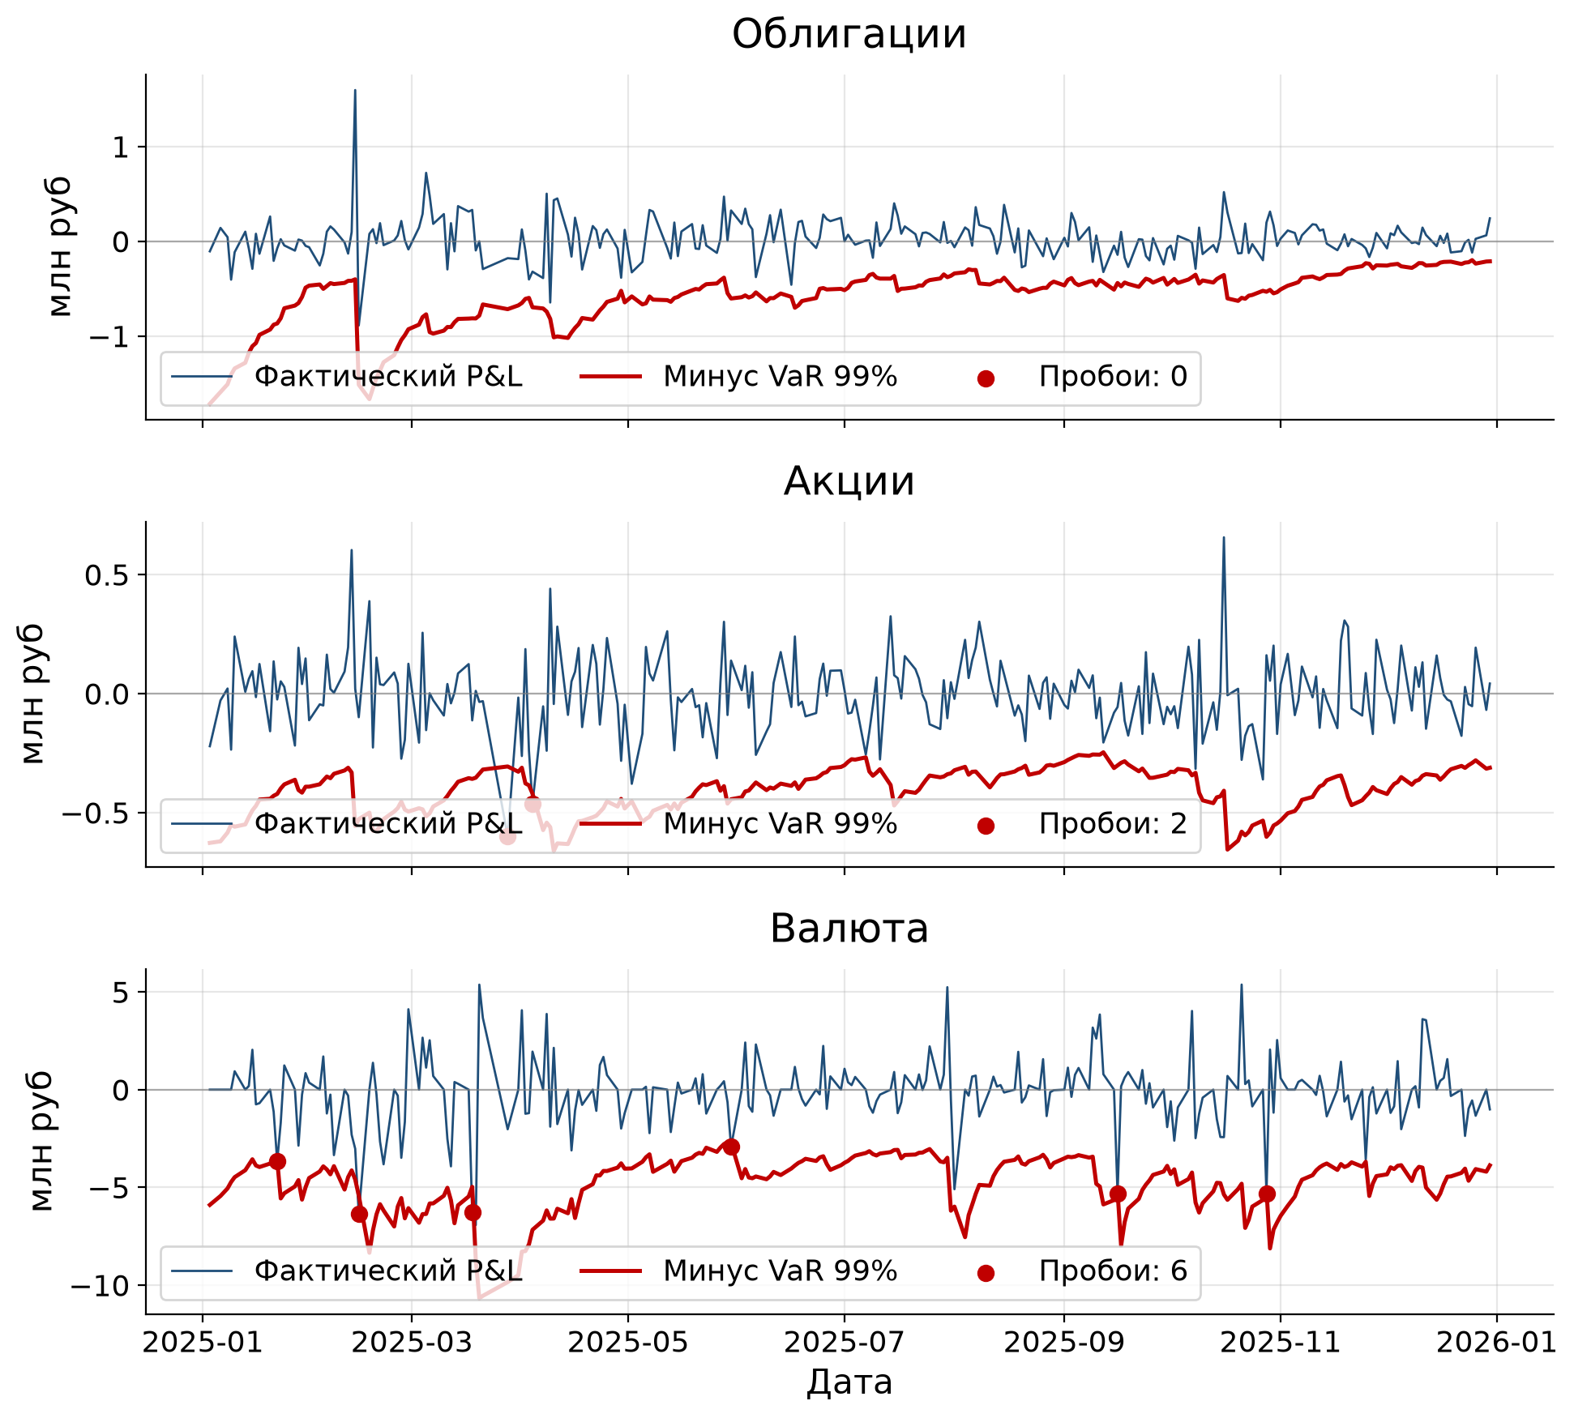
Вика, бэктестинг
Бэктестинг: по частям портфеля
Облигации 0 пробоев, акции 2, валюта 6. Риск задаёт валюта.
Notes:
[Вика, бэктестинг]
Если смотреть по частям, картина понятная. По облигациям ноль пробоев, наша оценка риска для них даже с запасом. По акциям два пробоя, это ровно по норме. По валюте шесть, она и перебивает норму, и тянет за собой весь портфель. То есть бэктест подтверждает вывод предыдущей части: риск портфеля определяет валюта. Передаю слово.

Slide 14
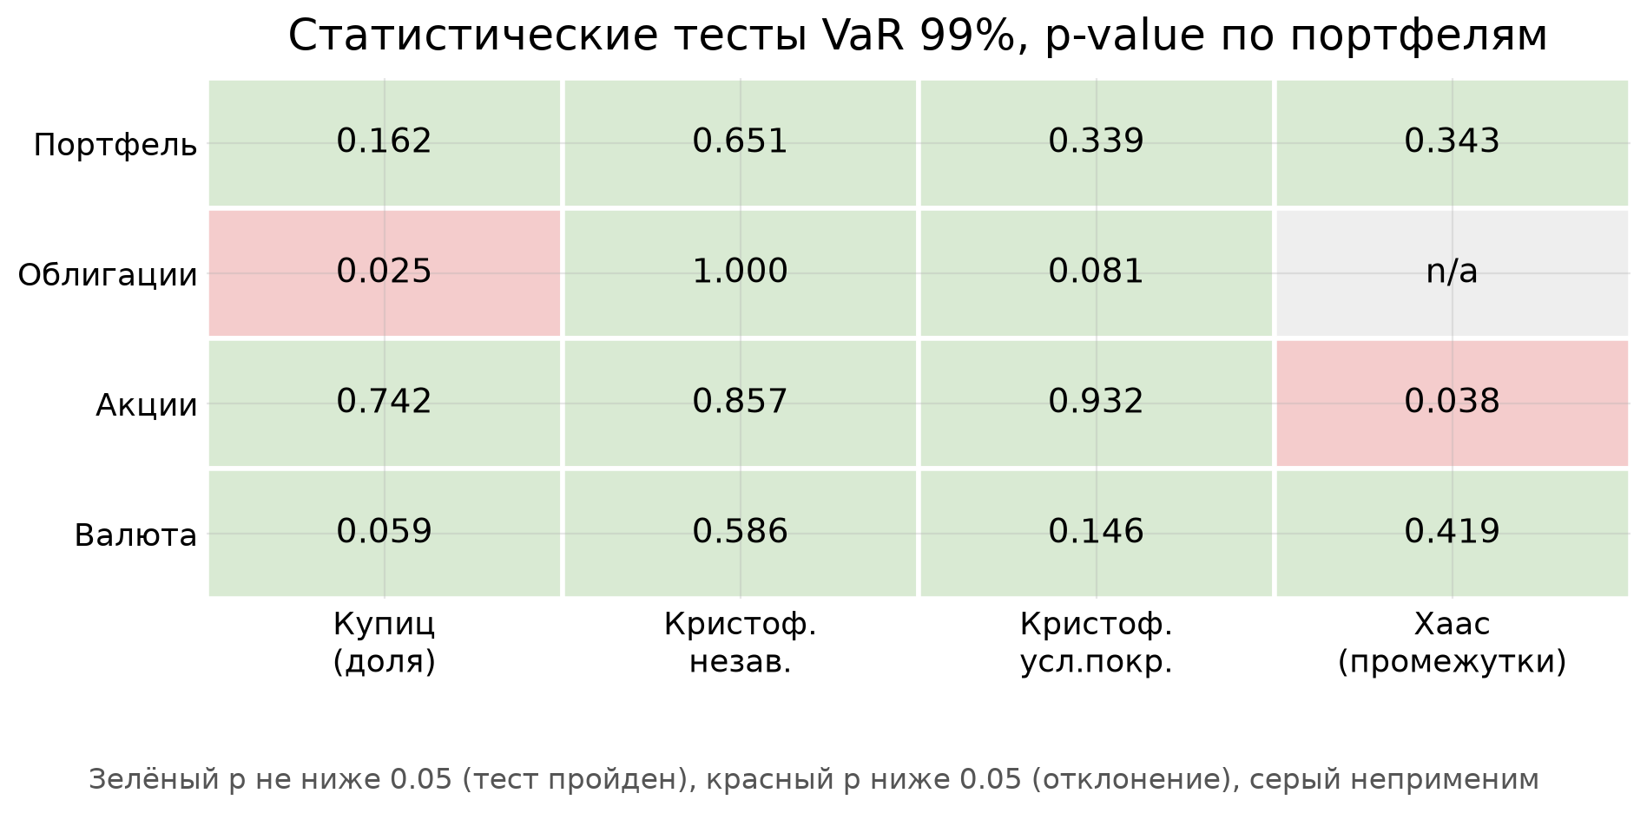
Настя, тесты и бонус
Статистические тесты
Тесты Купица, Кристофферсена и Хааса. По всему портфелю модель проходит.
Notes:
[Настя, тесты и бонус]
Моя часть это формальная проверка и бонус. Мы взяли три теста. Купиц проверяет долю пробоев, Кристофферсен независимость пробоев, Хаас промежутки между ними. По всему портфелю все тесты пройдены, модель признана корректной. По облигациям тест Купица отмечает, что оценка слишком осторожная, пробоев нет совсем. По акциям и валюте покрытие в норме. Валюта ближе всех к границе, и это снова про то, что именно она несёт основной риск.

Slide 15
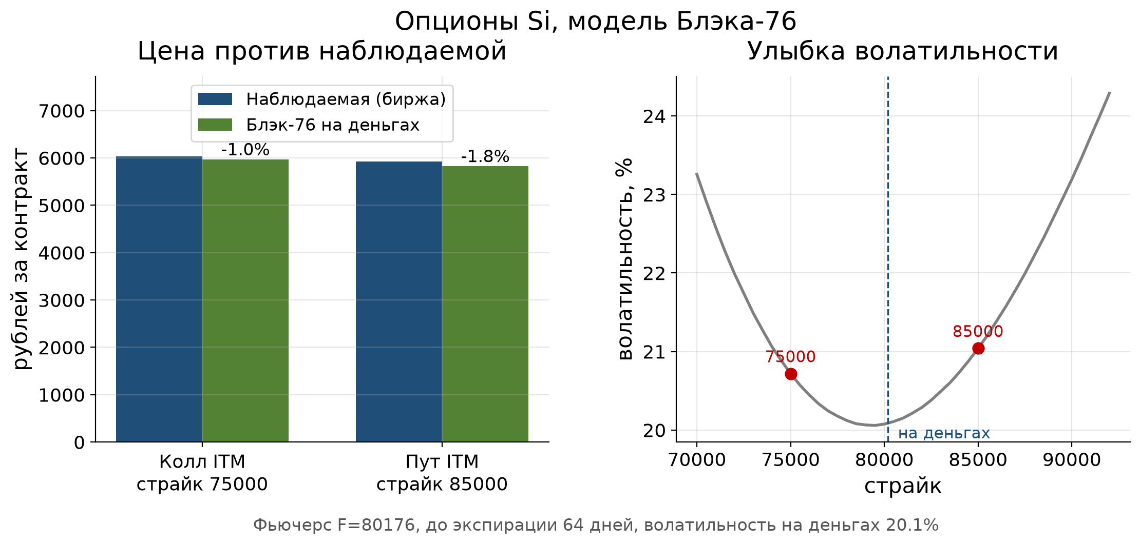
Настя, тесты и бонус
Бонус: опционы
Опционы на доллар по модели Блэка-76. Расхождение с биржей 1-2% за счёт улыбки.
Notes:
[Настя, тесты и бонус]
Первый дополнительный портфель это опционы на фьючерс на доллар. Их положено считать моделью Блэка семьдесят шесть, потому что это опционы на фьючерс, и они маржируемые, поэтому без дисконтирования. Волатильность мы взяли из реальной цепочки опционов. Модель повторяет биржевую цену, а небольшое расхождение в один-два процента это вклад улыбки волатильности, когда у разных страйков она разная.

Slide 16
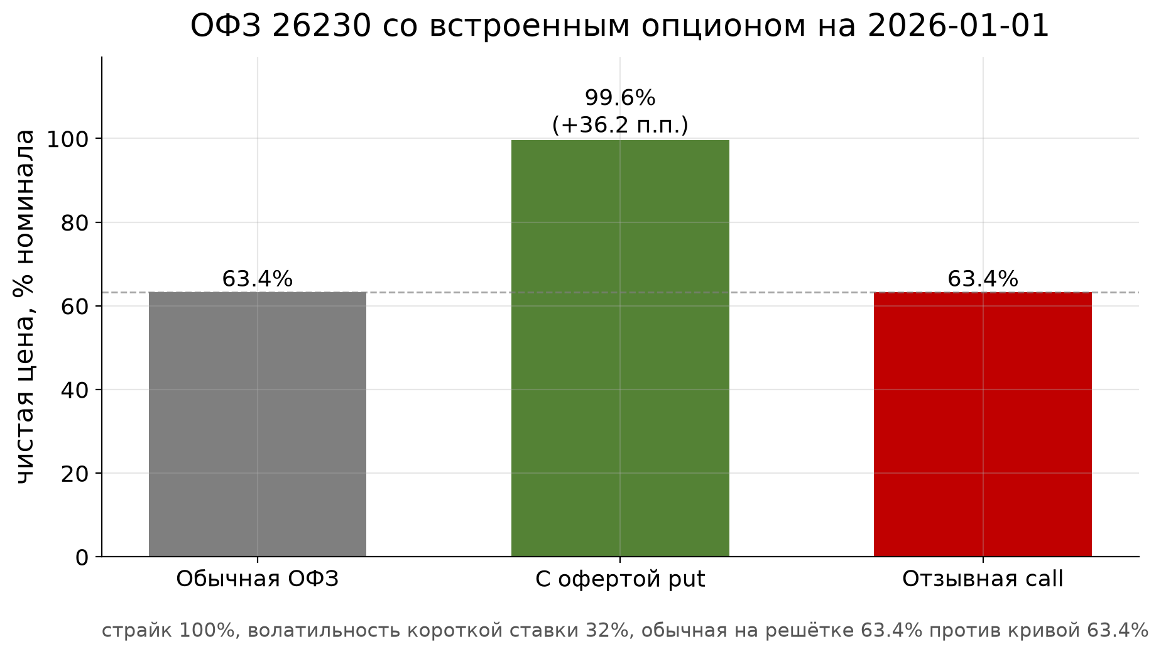
Настя, тесты и бонус
Бонус: облигации со встроенными опционами
Право выкупа у инвестора поднимает цену на 36 пунктов, отзыв у эмитента не меняет.
Notes:
[Настя, тесты и бонус]
Второй портфель это облигации со встроенным правом досрочного выкупа. Мы построили решётку процентных ставок и проверили её: обычная облигация на решётке совпала с оценкой по кривой. Если у инвестора есть право предъявить бумагу к выкупу по номиналу, это право дорогое. Сейчас длинная облигация стоит около шестидесяти трёх процентов номинала, и такое право поднимает цену на тридцать шесть пунктов. Право досрочного выкупа у эмитента наоборот вне денег и цену не меняет.

Slide 17
Вывод
Выводы
Модель адекватна, основной риск несёт валюта, расчёт полностью воспроизводим.
Notes:
[Вывод]
Подведём итог. Мы прошли весь путь от данных до меры риска и проверок. VaR портфеля на день около четырёх миллионов рублей, на десять дней около пятнадцати. Бэктест и формальные тесты говорят, что модель адекватна. Главный вывод по существу: риск портфеля задаёт валютная часть с её тяжёлыми хвостами. Весь расчёт воспроизводим, случайность зафиксирована, при повторном запуске числа совпадают до последнего знака. Спасибо за внимание, готовы ответить на вопросы.

